Slide 1
Федеральное государственное бюджетное образовательное учреждение высшего образования «Красноярский государственный медицинский университет им. проф. В. Ф. Войно-Ясенецкого» Министерства Здравоохранения Российской Федерации Кафедра дерматовенерологии имени профессора В.И.Прохоренкова с курсом косметологии и ПО
Третичный сифилис. Врожденный сифилис. Нейро- и висцеросифилис. Диагностика. Принципы лечения сифилиса.
Клинический аспирант кафедры
Здзитовецкая Наталья Дмитриевна
Красноярск 2022

Slide 2
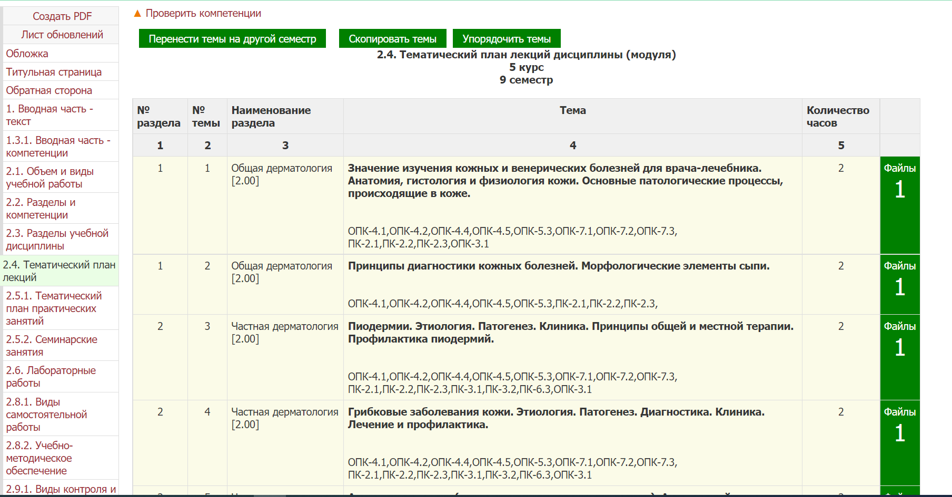
Сайт КрасГМУ → Обучающимся → УМКД → Дерматовенерология → п 2.4 Тематический план лекций

Slide 3
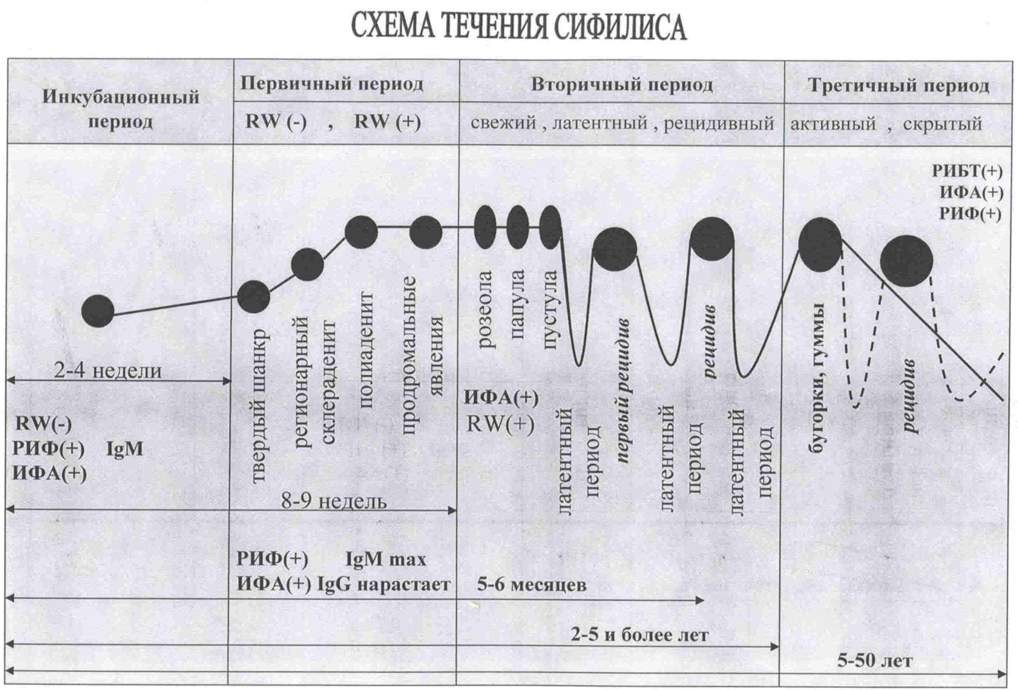

Slide 4
Патогенез сифилиса
Инкубационный период
от 2 недель до 2 месяцев
Первичный период сифилиса
Гематогенная диссеминация T. pallidum
Вторичный период сифилиса
Проникновение T. pallidum в органы и ткани
Третичный период сифилиса
скрытый период
2-3 месяца
скрытый период
2-3 мес – 5-7 лет
Скрытый сифилис
Отсутствие клинических проявлений в течение длительного времени
Нейросифилис
Висцеральный сифилис

Slide 5
Третичный сифилис
Развивается сразу после вторичного периода или наблюдается скрытый период от нескольких месяцев до нескольких лет;
Характеризуется поражением кожных покровов, слизистых оболочек, а также внутренних органов и тканей;
T. Pallidum находится в очагах поражения (в гуммах), в крови практически не определяется;
Стандартные серологические реакции положительные только у половины больных

Slide 6
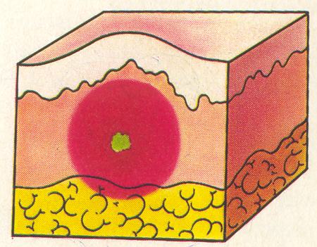
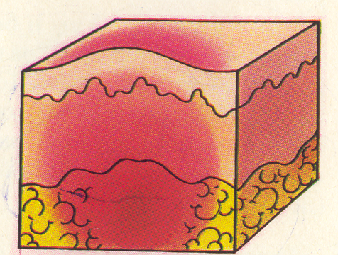
Характер высыпаний
Гуммозные и бугорковые сифилиды (МЭ – узлы и бугорки);
Третичная розеола Фурнье – бледно-розовые пятна, расположенные сгруппировано в виде колец, дуг, овалов
Notes:
Бугорок – ПМЭ, расположенный в глубоких слоях кожи (дерме и гиподерме), развивающийся в результате гранулематозного воспаления; Узел - ПМЭ, расположенный в глубоких слоях кожи (дерме и гиподерме), развивающийся в результате клеточной инфильтрации

Slide 7
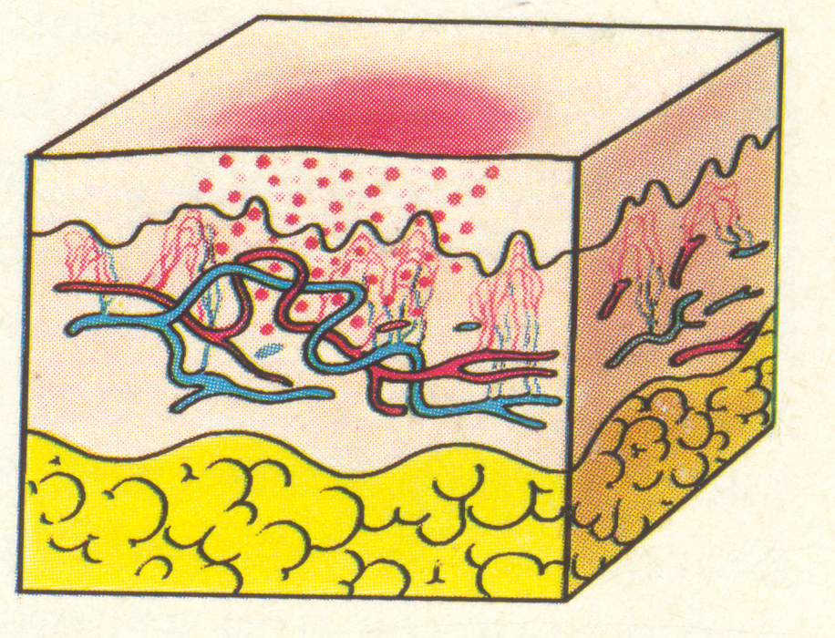
Третичная розеола Фурнье
Пятна бледно-розового цвета кольцевидной или округлой формы диаметром 5-15 см;
Своеобразная конфигурация в виде колец, дуг, гирлянд;
Излюбленная локализация на коже туловища,
поясницы, бедер, ягодиц;
Субъективные ощущения отсутствуют;
Может сочетаться с другими проявлениями
третичного сифилиса

Slide 8
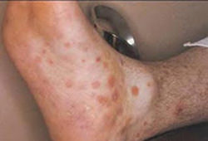

Slide 9
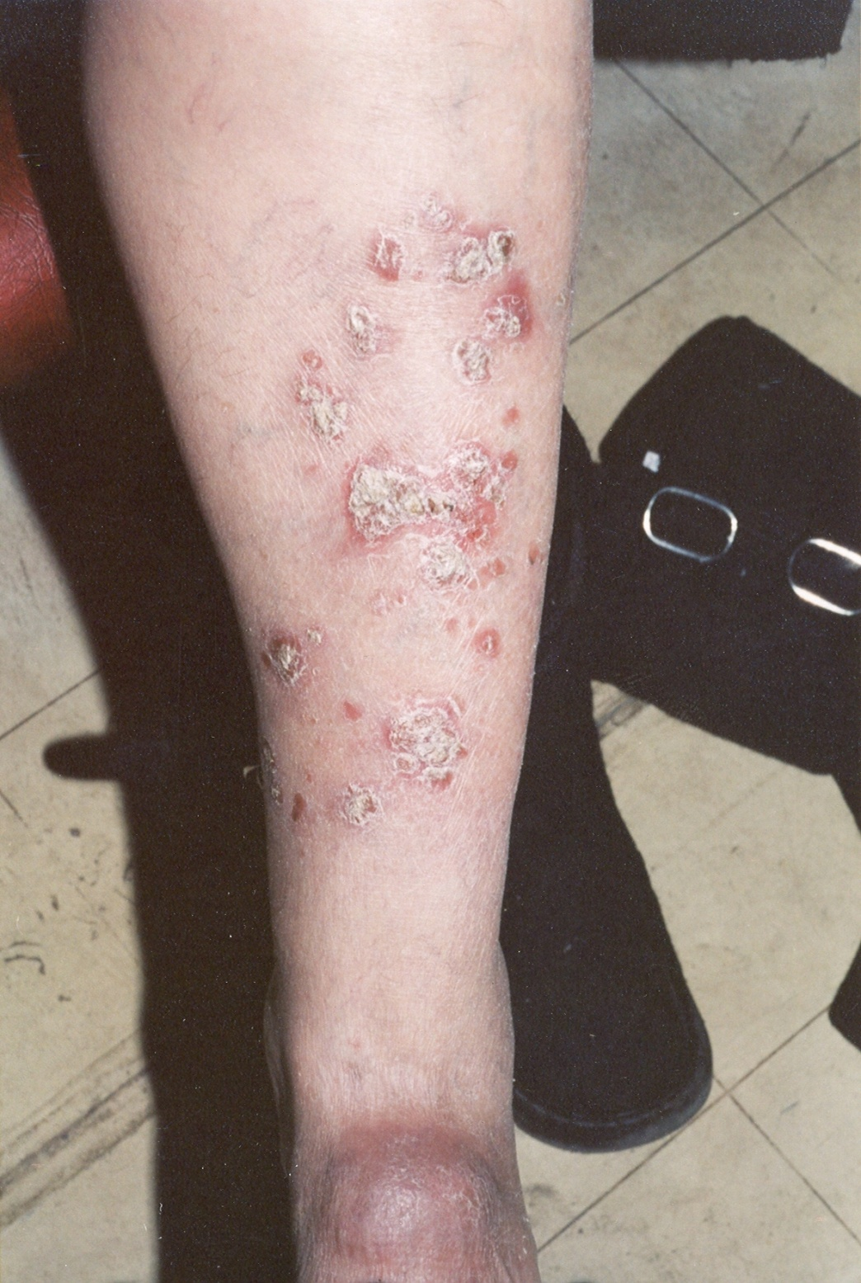

Slide 10
Бугорковый сифилид
Представлен бугорками заложенными в толще дермы, синюшно-красного цвета, плотной консистенции.
Появляются с некоторыми интервалами, группируются в виде колец, дуг, гирлянд.
Не сливаются. На участке кожного покрова бугорки находятся в различных стадиях своего развития и отличаются по величине и глубине положения в дерме.
Разрешение происходит путем изъязвления или превращения без распада в плотную фиброзную ткань («сухой» путь регресса). На месте бывшего бугорка остается «мозаичный» рубец или рубцовая атрофия.

Slide 11
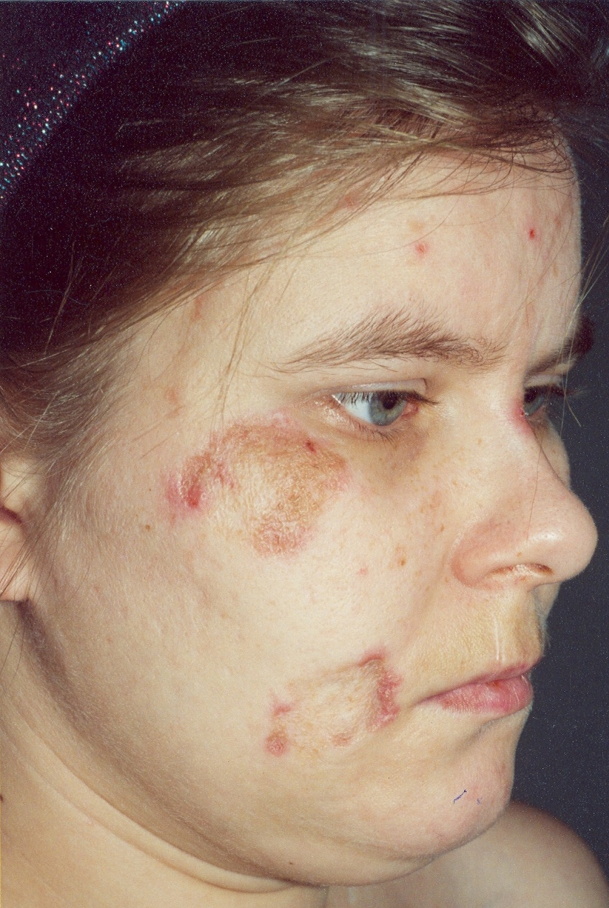
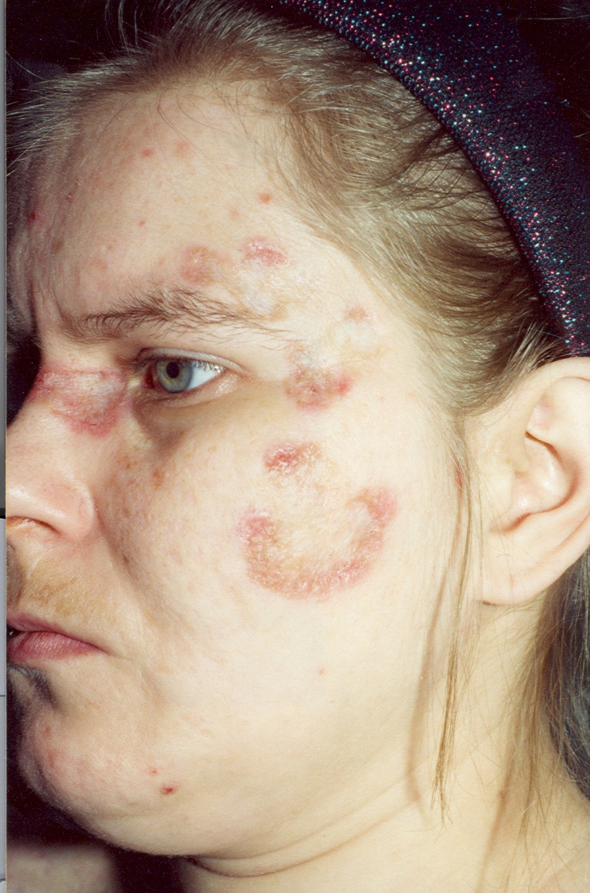

Slide 12
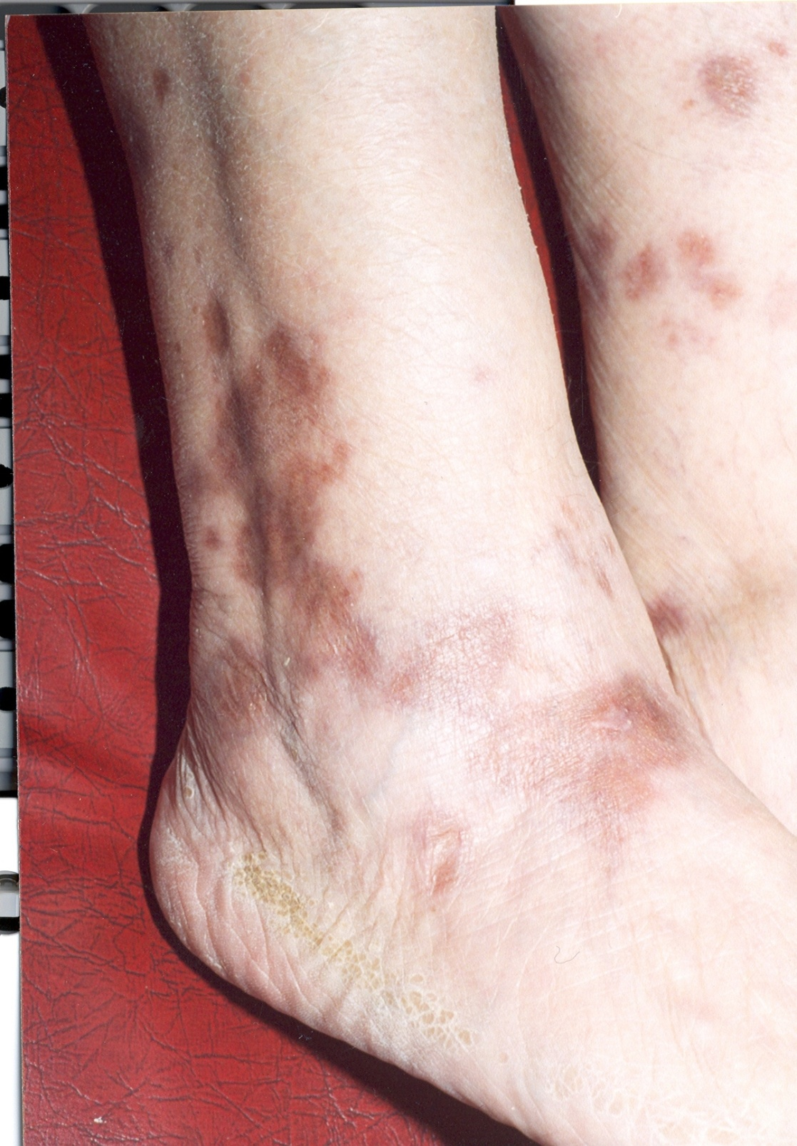

Slide 13
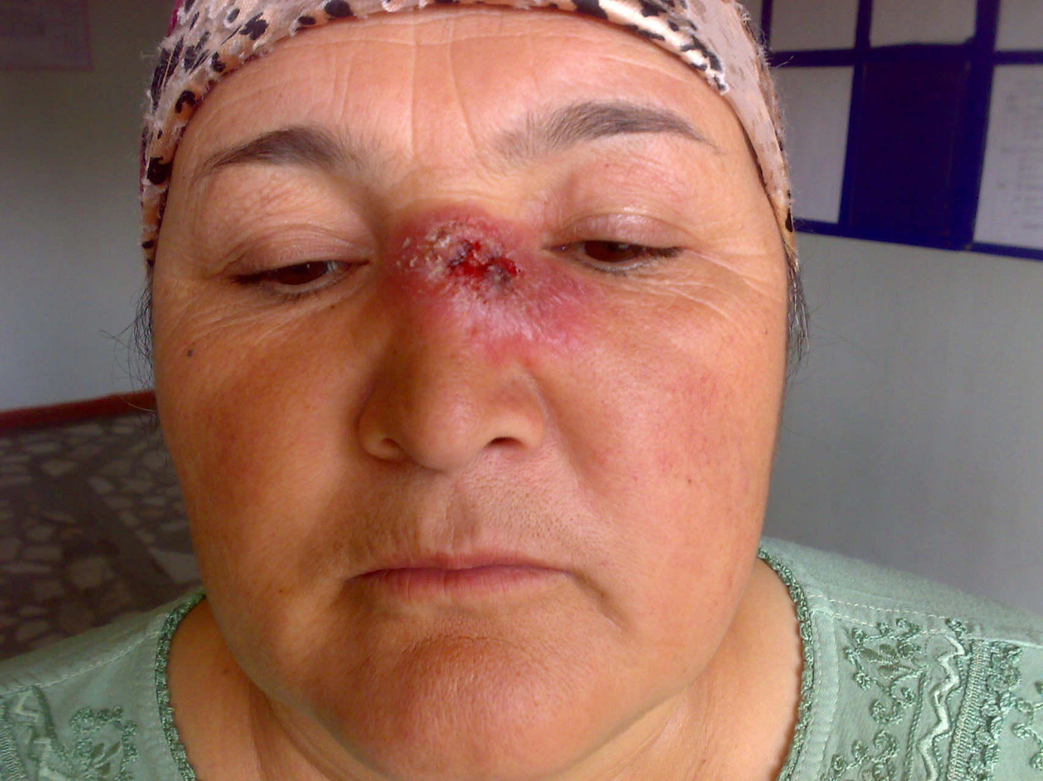

Slide 14
Гуммозный сифилид
МЭ - узлы, развивающиеся в гиподерме. Обычно бывают одиночными;
Наиболее часто располагаются на нижних конечностях (голенях), лице;
В развитии выделяют несколько периодов: образование и рост, размягчение, спаивание с кожей, изъязвление, расплавление и отторжение гуммозного стержня с последующим рубцеванием. Рубец втянутый, безобразный, «звездчатый»;
Возможно также сухое разрешение (на месте узла остается рубцовая атрофия) или творожистое перерождение узла с последующей петрификацией

Slide 17
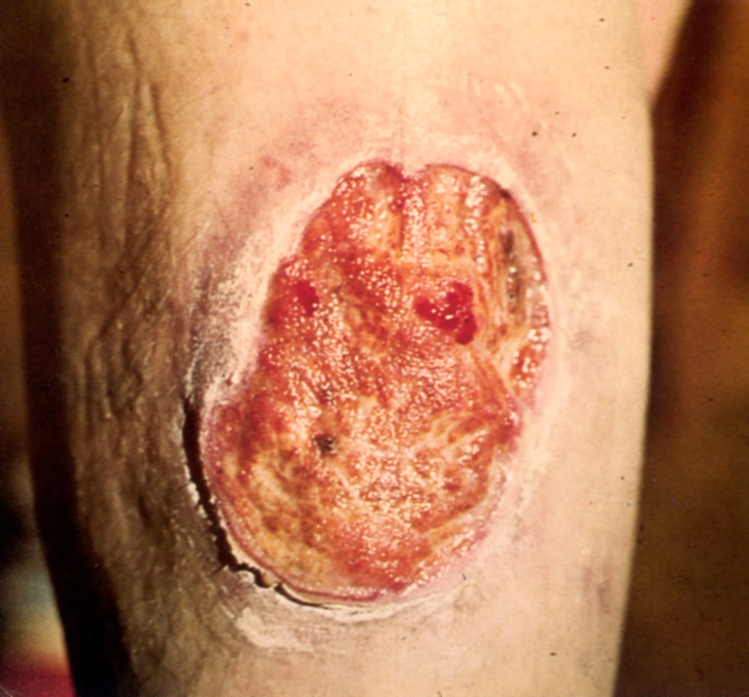

Slide 18
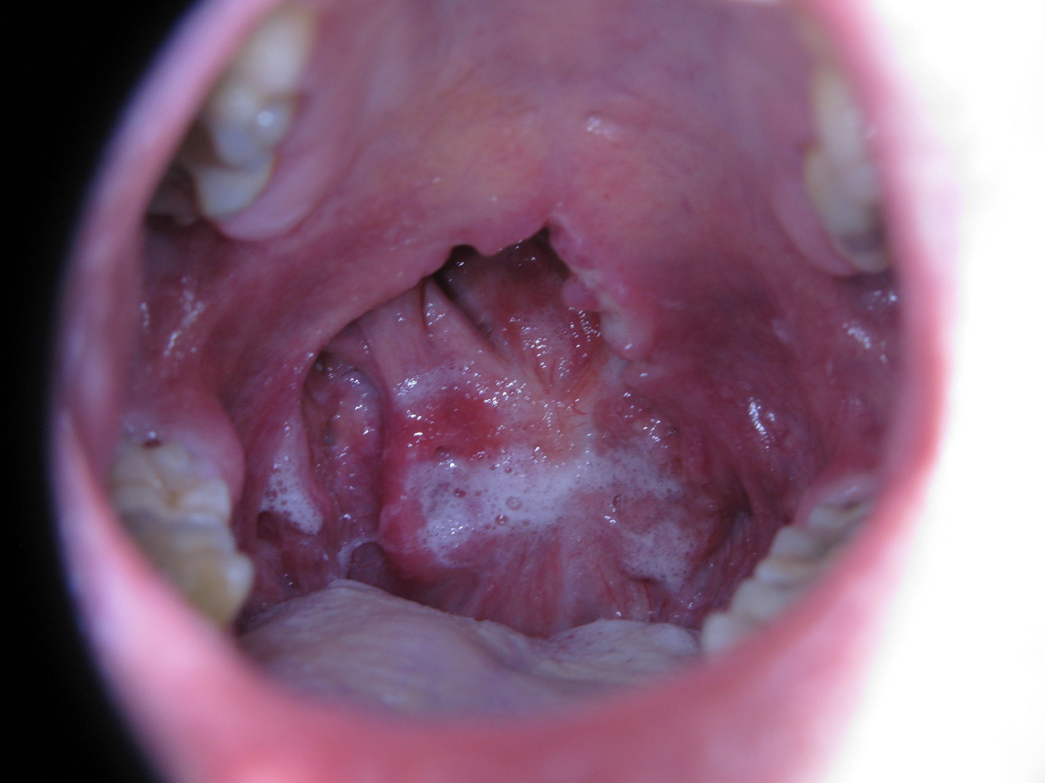

Slide 19
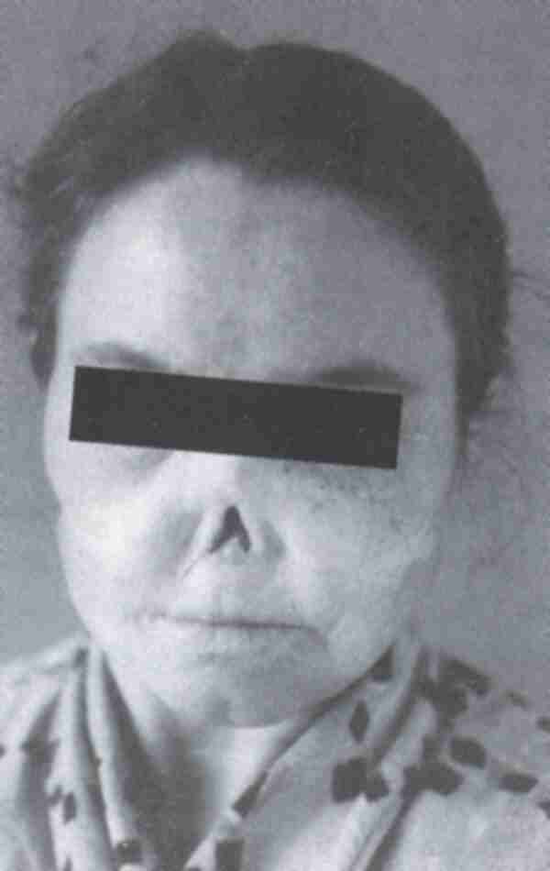

Slide 20
Нейросифилис
Асимптомный НС-с:
Клинических симптомов нет;
Дз выставляется на основании обнаружения T. pallidum в церебральной жидкости;
Неспецифические Rg-е изменения - увеличение желудочков, отек мозговых оболочек

Slide 21
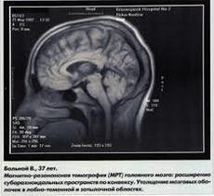

Slide 22
Нейросифилис с симптомами
Ранние формы:
Менинговаскулярный НС-с – поражение оболочек и сосудов ГМ;
Васкулярный НС-с – ишемический/геморрагический инсульт;
Сифилитический менингомиелит – поражение оболочек и сосудов ГМ и СМ

Slide 23
Нейросифилис с симптомами
Поздние формы:
Прогрессирующий паралич;
Спинная сухотка;
Атрофия зрительных нервов;
Гуммозный НС-с

Slide 24
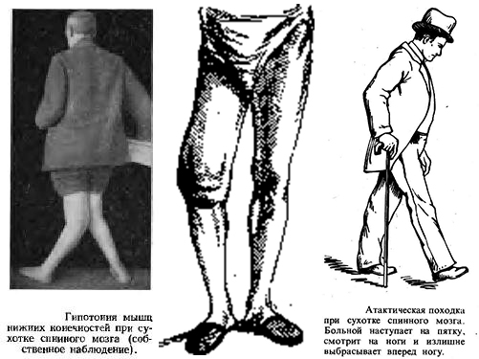

Slide 25
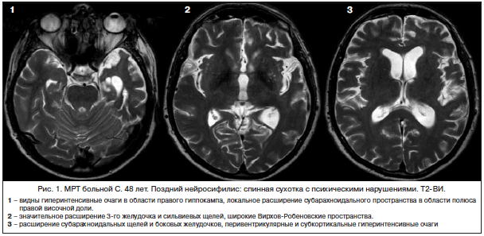

Slide 27
Висцеросифилис и сифилис ОДА
Ранние формы (функциональные расстройства):
ССС: ранний кардиоваскулярный сифилис;
ЖКТ: без-/желтушный гепатит, гастропатия с образованием специфических язв и эрозий;
МВС: бессимптомна дистрофия почек, доброкачественная протеинурия, сифилитический липоидный нефроз, гломерулонефрит;
ОДА: ночные боли в длинных трубчатых костях, специфические синовиты, стеохондриты

Slide 28
Висцеросифилис и сифилис ОДА
Поздние формы (деструктивные изменения внутренних органов):
ССС: мезоартрит, недостаточность АоК, стеноз устьев коронарных артерий, гуммозный миокардит, эндо-/перикардит;
Поздние гепатиты: ограниченный гуммозный, милиарный гуммозный, хронический интерстициальный, хронический эпителиальный;
ОДА: табетическая артропатия, гуммозные поражения костей и суставов

Slide 29
Врожденный сифилис
Внутриутробная инфекция, передающаяся плоду трансплацентарным путем от больной матери;
Возникновение клинических проявлений может бать в первые месяцы жизни / первый год / в подростковом возрасте / в зрелом возрасте

Slide 30
Ранний врожденный сифилис
Возникает в первые 2 года жизни ребенка
Патогномоничные признаки:
Сифилитический пемфигоид (сифилитическая пузырчатка);
Диффузная инфильтрация кожи Гохзингера;
Специфический ринит;
Остеохондрит длинных трубчатых костей Вегенера

Slide 31
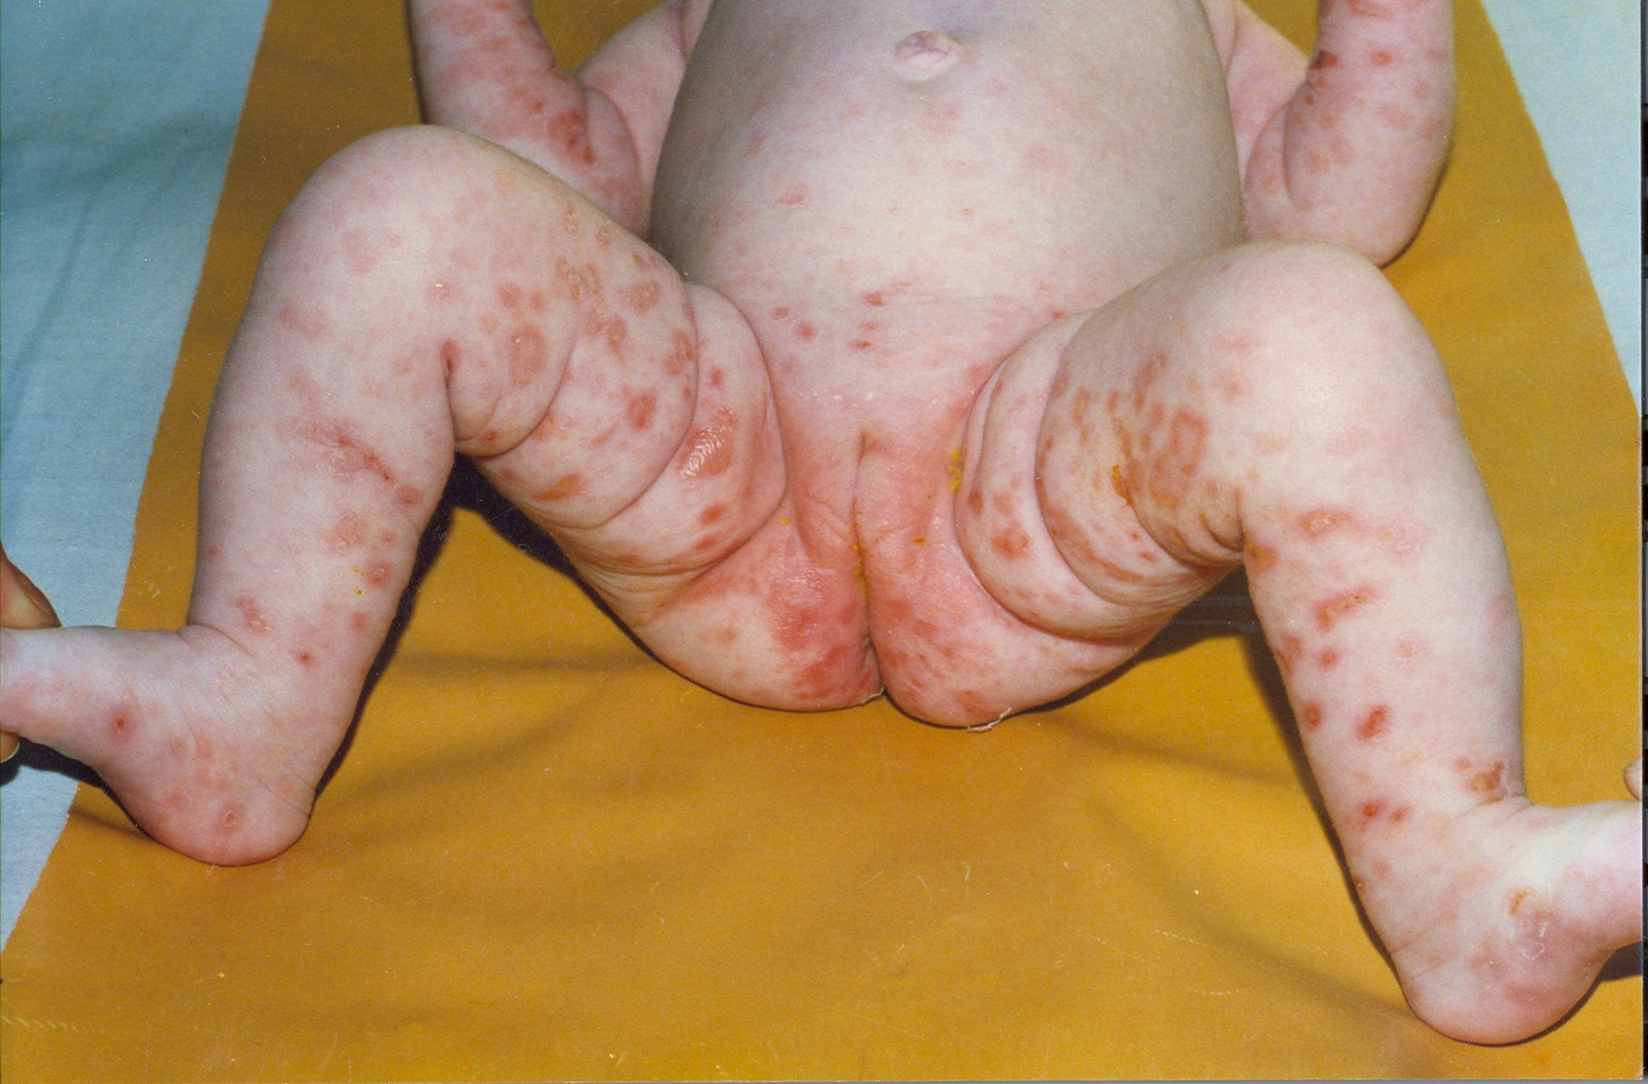

Slide 33
Дифференциальная диагностика сифилитической и эпидемической пузырчатки новорожденных
Сифилитическая пузырчатка | Эпидемическая пузырчатка
Возникает в первые часы жизни (максимум в первые 2 дня) | Возникает в первые 10 дней жизни (не ранее 5-го дня)
Локализация пузырей на всех кожных покровах, в т.ч. на ладонях и подошвах | Локализация пузырей на всех кожных покровах, кроме ладоней и подошв
Общее состояние не страдает | Признаки общей интоксикации
В содержимом пузырей определяется Tr. pallidum | В содержимом пузырей определяется неспецифическая бактериальная флора (основной возбудитель St. Aureus)
Могут быть другие проявления сифилиса | Другие проявления сифилиса отсутствуют
РМП + | РМП -

Slide 34
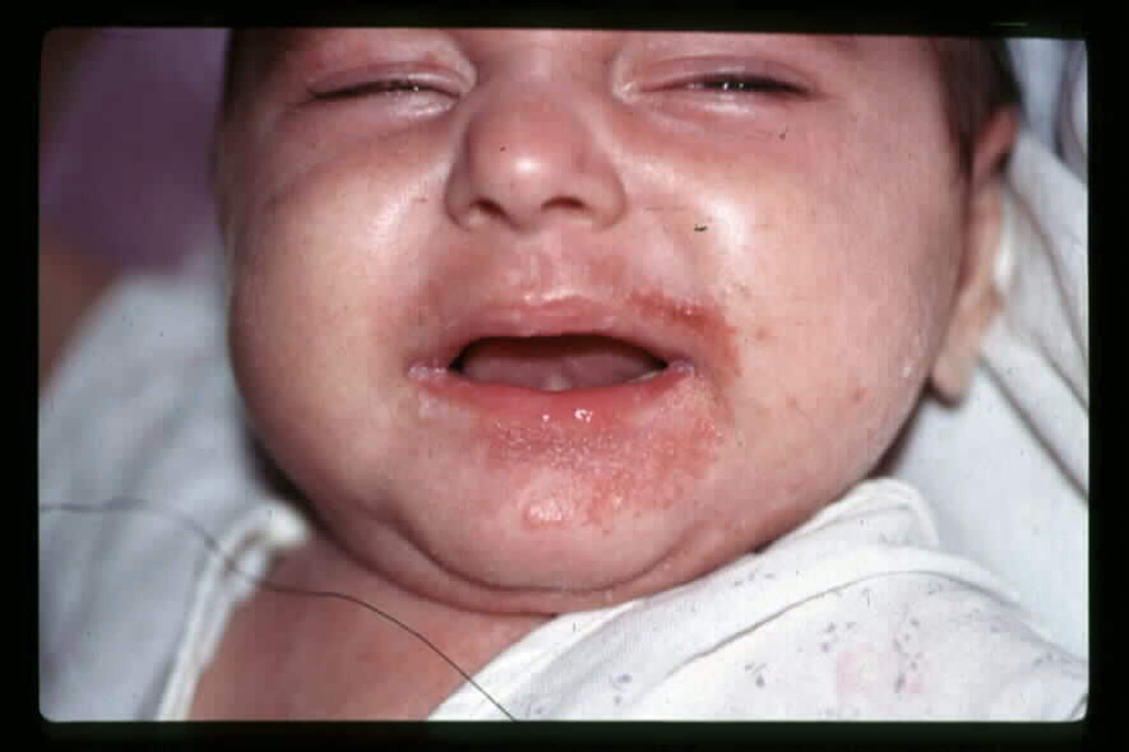

Slide 35
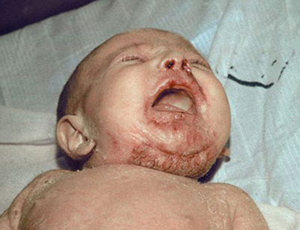

Slide 36
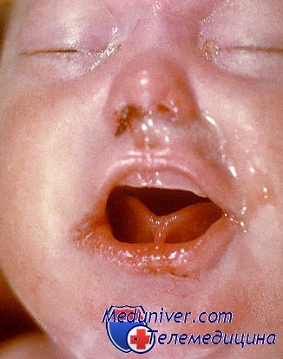

Slide 37
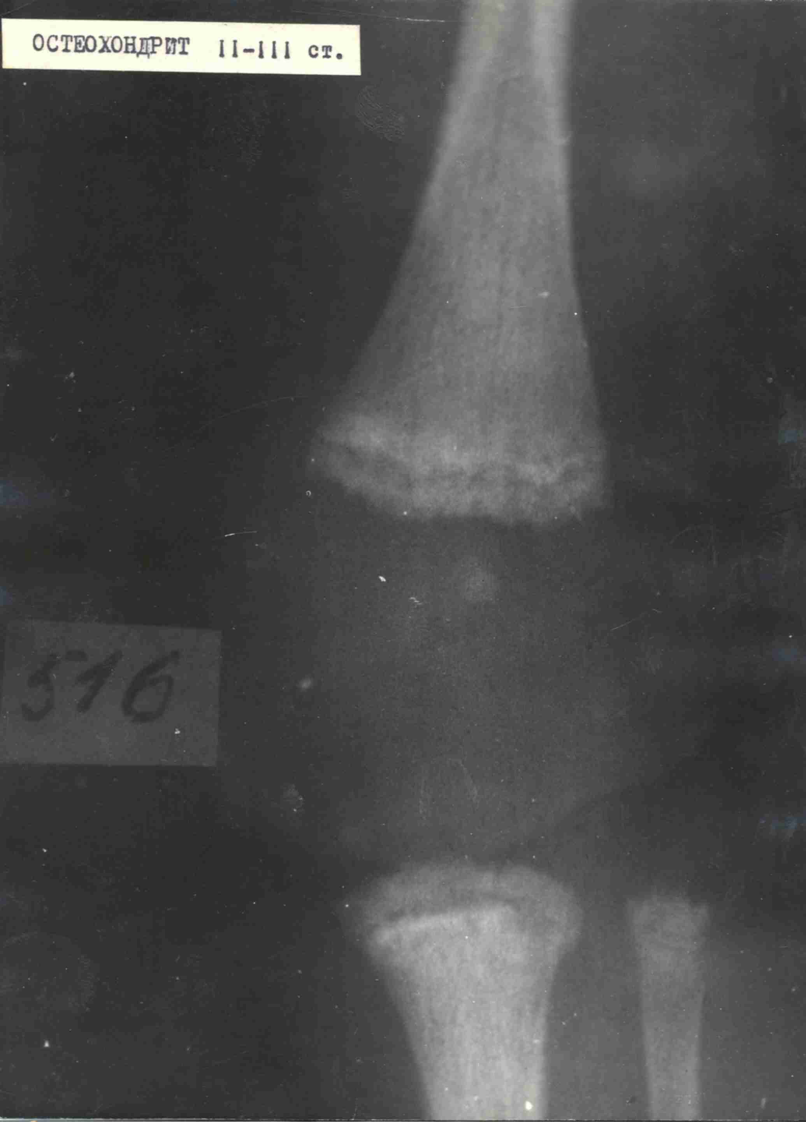

Slide 38
Ранний врожденный сифилис
Типичные проявления:
Папулезная сыпь на конечностях, ягодицах, лице;
В местах мацерации – эрозивные папулы и широкие кондиломы;
Рауцедо (специфический ларингит), алопеция, поражения костей в виде периостита, остеопороза и остеосклероза, костных гумм;
Поражения внутренних органов в виде специфических гепатита, гломерулонефрита, миокардита, эндо- и перикардита и др., поражения центральной нервной системы в виде специфического менингита, гидроцефалии и т. д.

Slide 39
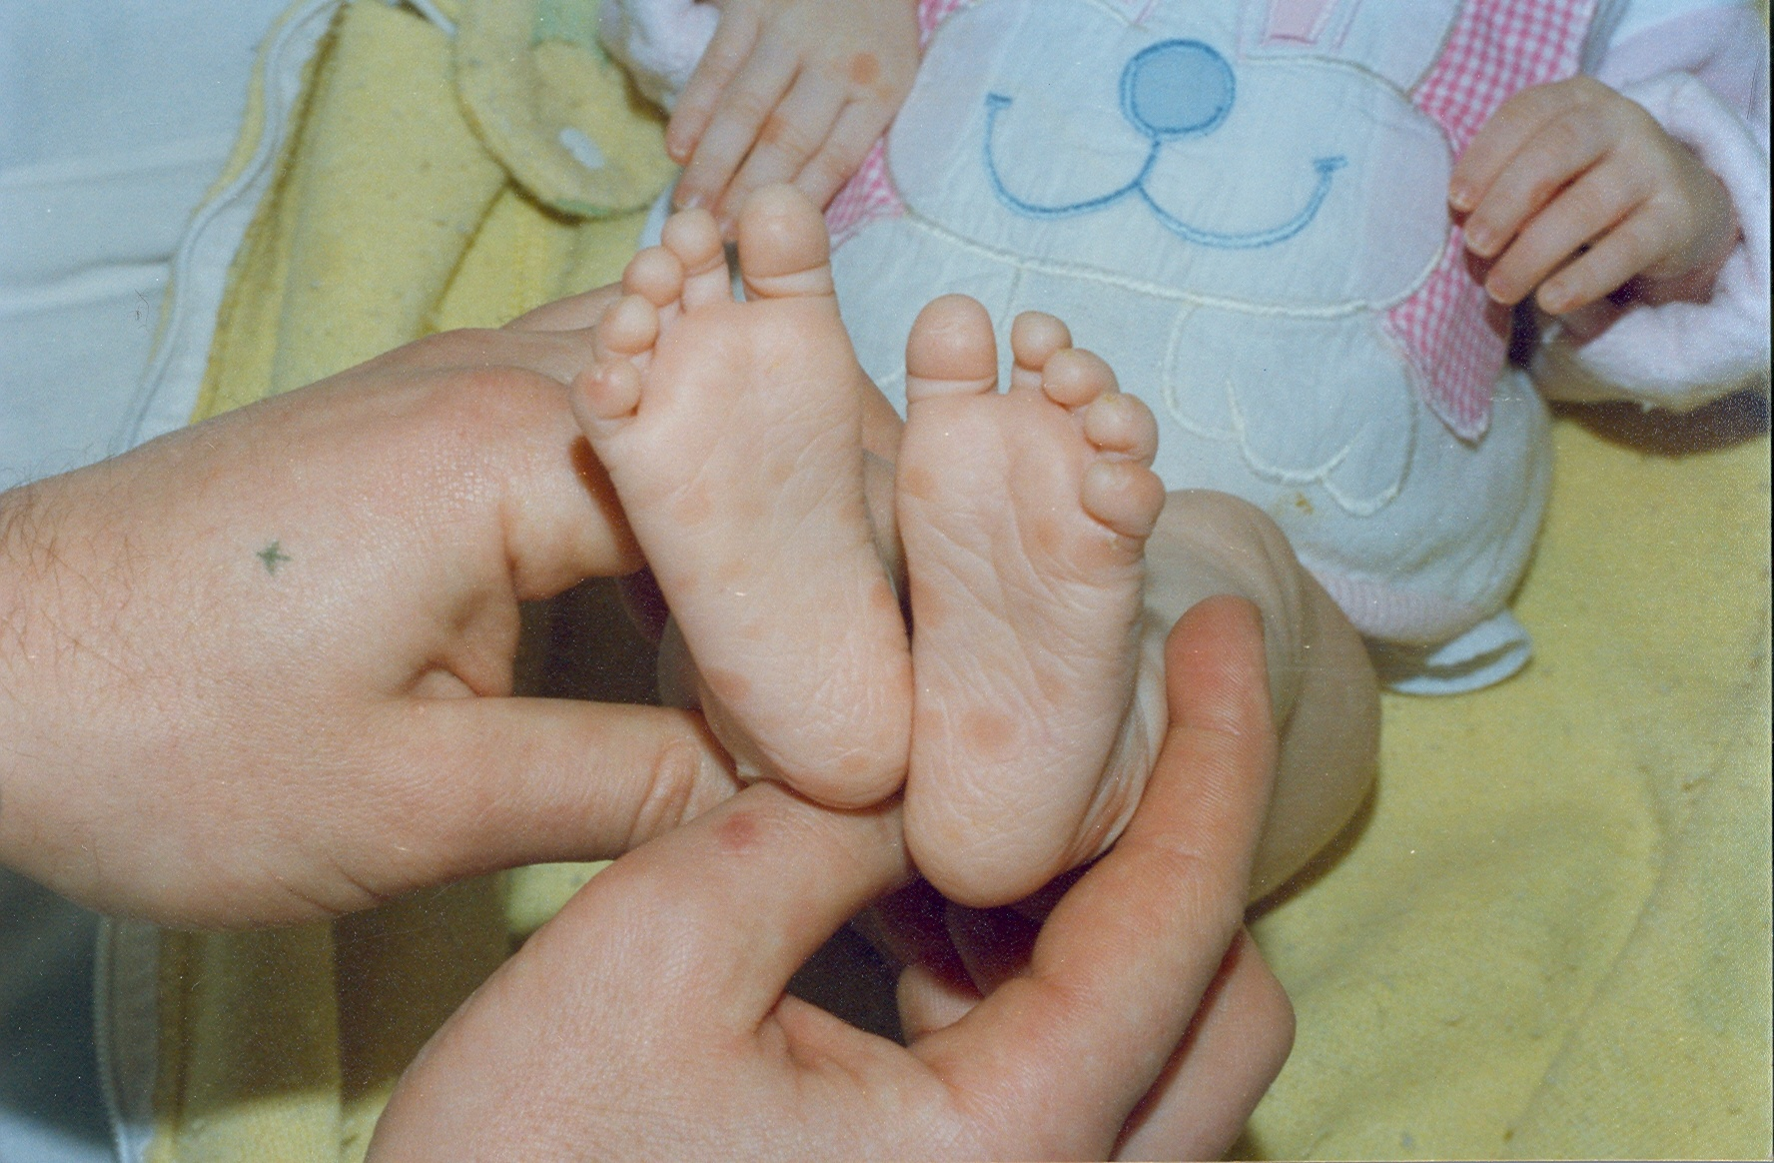

Slide 41
Ранний врожденный сифилис
Общие и локальные симптомы:
«старческий вид» новорожденного (кожа морщинистая, дряблая, грязно-желтого цвета);
малая длина и масса тела с явлениями гипотрофии, вплоть до кахексии;
гипохромная анемия, лейкоцитоз, повышение СОЭ, тромбоцитопения;
гепатоспленомегалия;
хориоретинит (IV типа);
онихии и паронихии;
Плацента увеличена, гипертрофирована

Slide 42
Поздний врожденный сифилис
Патогномоничные признаки – триада Гетчинсона:
Паренхиматозный кератит;
Лабиринтная глухота;
Зубы Гетчинсона

Slide 43
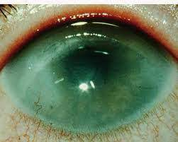

Slide 44
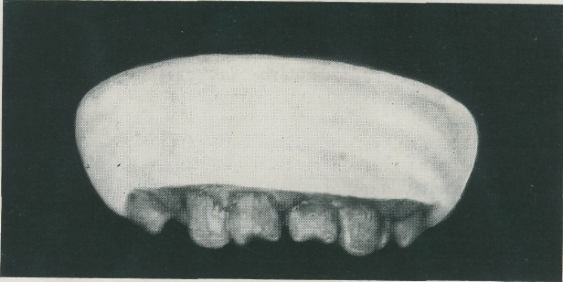

Slide 45
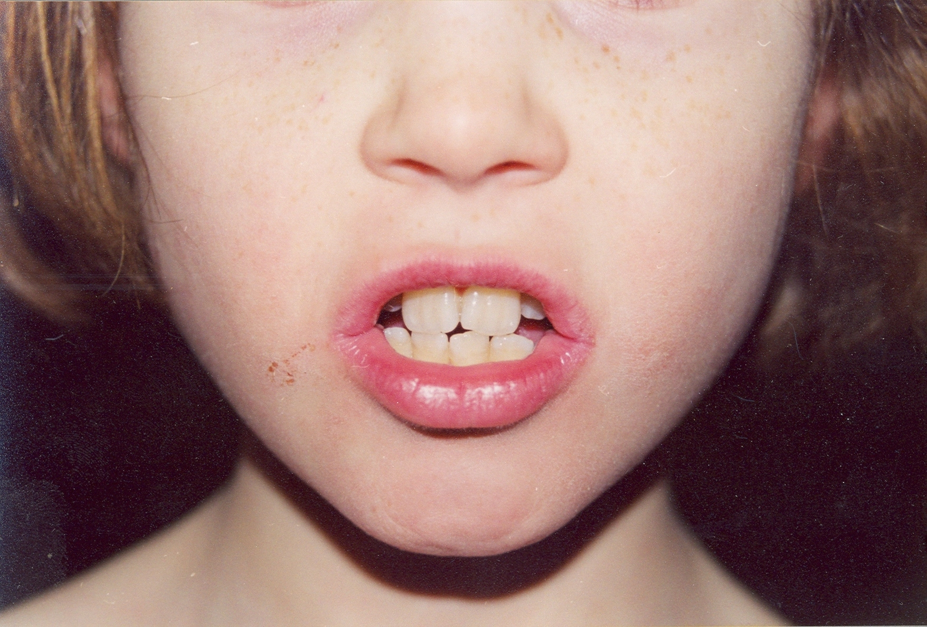

Slide 46
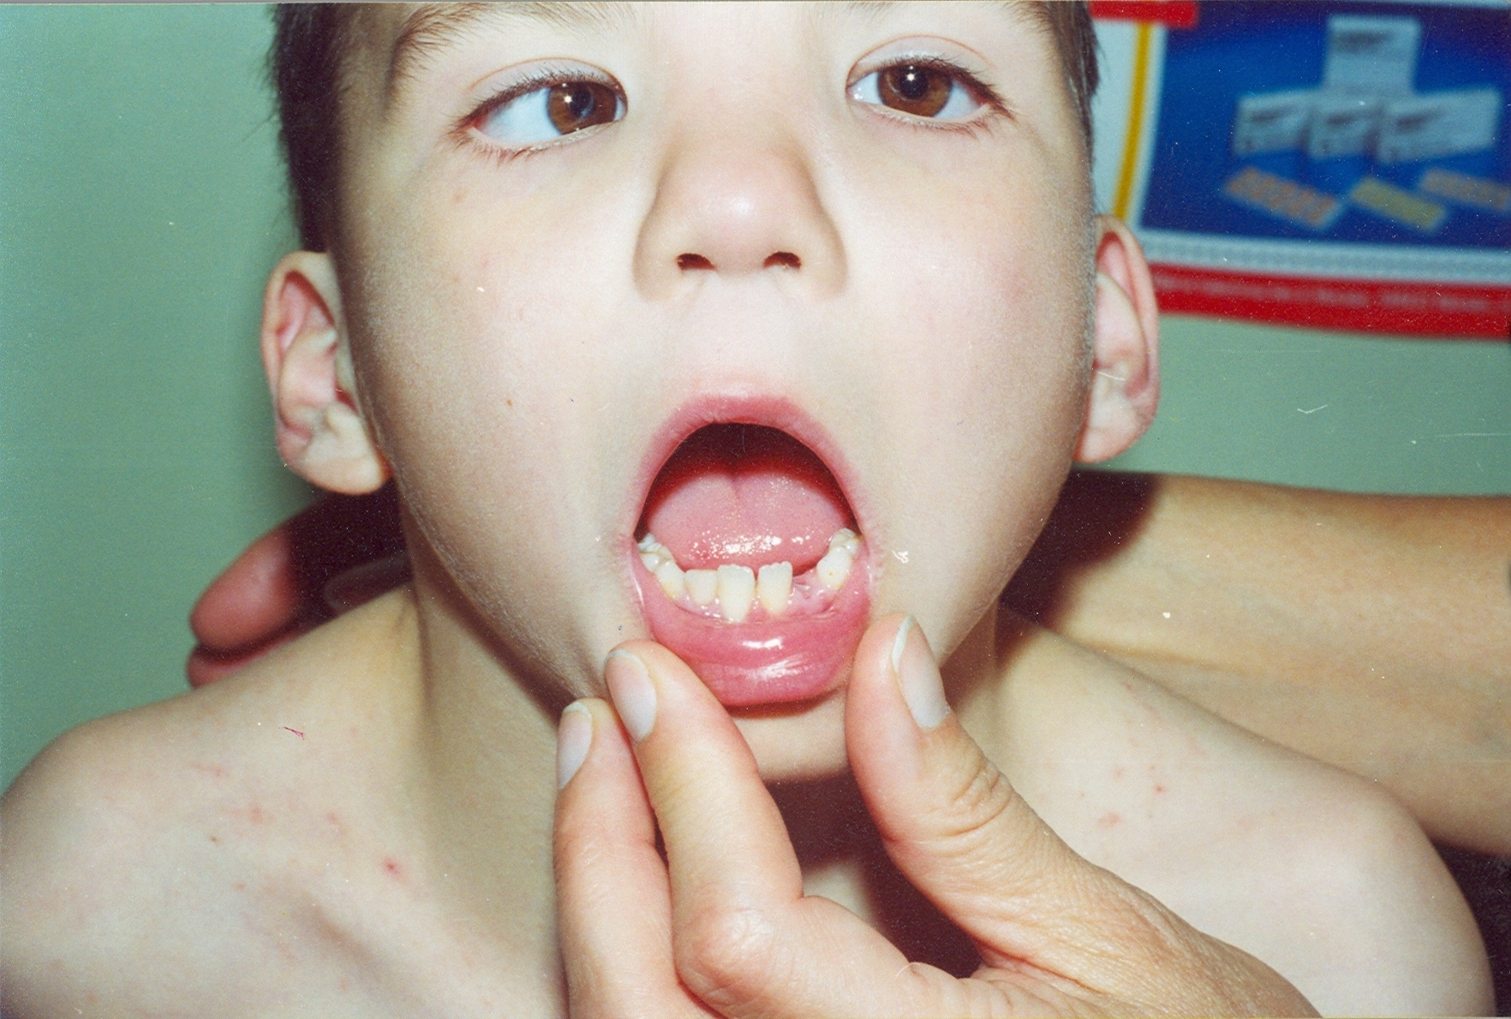

Slide 47
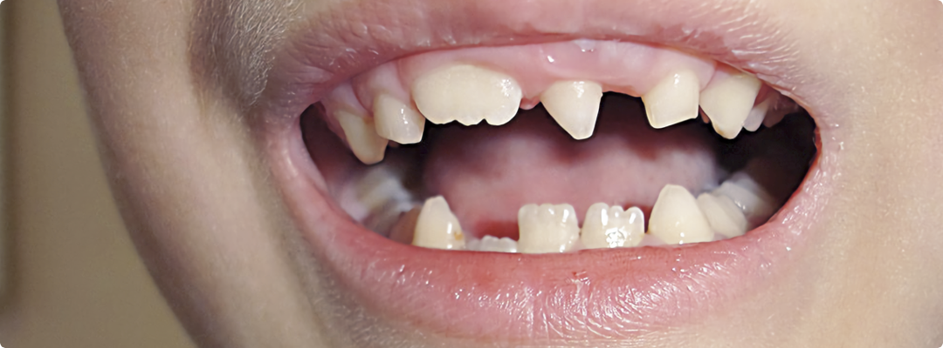
Notes:
Шиповидные зубы

Slide 48
Поздний врожденный сифилис
Вероятные признаки:
саблевидные голени;
Хориоретиниты;
деформации носа;
лучистые рубцы вокруг рта;
ягодицеобразный череп;
деформации зубов;
сифилитические гониты;
поражения нервной системы в виде гемипарезов и гемиплегий, расстройств речи, слабоумия, церебрального детского паралича и джексоновской эпилепсии

Slide 49
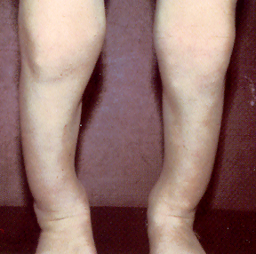
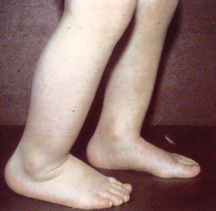

Slide 50
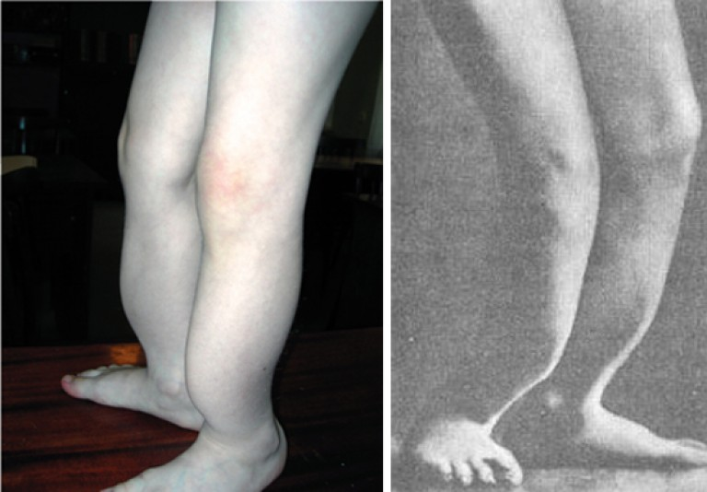

Slide 53
Диагностика
Абсолютным доказательством наличия заболевания является обнаружение бледной трепонемы в образцах, полученных из очагов поражений, с помощью микроскопии в темном поле зрения или прямой иммунофлюоресценции, а также выявление специфической ДНК и РНК возбудителя методом полимеразной цепной реакции с использованием тест-систем

Slide 54
Диагностика
Жалобы и анамнез;
Физикальное обследование;
Лабораторная диагностика:
Микроскопия в темном поле зрения
Нетрепонемные тесты
Трепонемные теесты

Slide 55
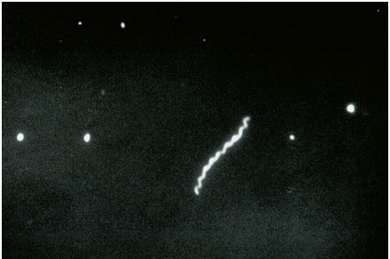
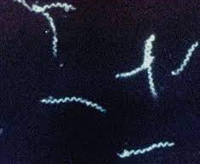
Лабораторная диагностика
Микроскопическое исследование отделяемого МЭ в темном поле

Slide 56
Лабораторная диагностика
Нетрепонемные тесты:
применяется антиген нетрепонемного происхождения (стандартизованный кардиолипиновый антиген);
становятся положительными через 1-2 недели после образования первичной сифиломы;
имеют невысокую чувствительность (до 70-90% при ранних формах сифилиса и до 30% – при поздних), могут давать ложноположительные результаты (3% и более)
Определение антител к T. pallidum) методом РМП (качественное и полуколичественное исследование) в сыворотке крови / ликовре;
Тест Исследовательской лаборатории венерических заболеваний (Venereal Disease Research Laboratory test, VDRL)

Slide 57
Лабораторная диагностика
Трепонемные тесты:
Определение антител к T. pallidum в реакции пассивной гемагглютинации (РПГА);
Определение антител к T. pallidum иммуноферментным методом (ИФА);
Определение антител к T. pallidum методом иммуноблоттинга;
Определение антител T. pallidum в сыворотке крови/ликовре реакцией иммунофлюоресценции (РИФ), в том числе в модификациях РИФабс и РИФ );
Реакция иммобилизации (бледных) трепонем (РИБТ, РИТ);
Иммунохемилюминесцентное исследование;
Иммунохроматографическое исследование

Slide 58
Инструментальная диагностика
Рекомендуется всем пациентам при диагностике нейросифилиса в целях оценки объема поражения и топической диагностики в зависимости от клинической формы и объема поражения выполнение:
магнитно-резонансной томографии ГМ
компьютерной томографии ГМ
электроэнцефалографии

Slide 59
Инструментальная диагностика
Рекомендуется пациентам с подозрением висцеральный сифилис проведение:
эхокардиографии,
компьютерной томографии внутренних органов,
магнитнорезонансной томографии,
электрокардиографии,
рентгенографии,
коронарографии,
ультразвуковое исследование внутренних органов,
брюшная аортография ультразвуковой допплерографии крупных сосудов

Slide 60
Лечение
Превентивное лечение проводят с целью предупреждения сифилиса лицам, находившимся в половом и тесном бытовом контакте с пациентами с ранними формами сифилиса, если с момента контакта прошло не более 2 месяцев;
Специфическое лечение проводят с целью этиологического излечения пациента путем создания трепонемоцидной концентрации антимикробного препарата в крови и тканях, а при нейросифилисе – в цереброспинальной жидкости.

Slide 61
Лечение
1. Пенициллины:
Бензатина бензилпенициллин (дюрантный);
Бензатина бензилпенициллин+Бензилпенициллин прокаина (4:1) (дюрантный);
Бензилпенициллин (бензилпенициллина новокаиновая соль);
Бензилпенициллин (бензилпенициллина натриевая соль);
Ампициллин, Оксациллин.
2. Тетрациклины: Доксициклин.
3. Макролиды: Эритромицин.
4. Цефалоспорины: Цефтриаксон.

Slide 62
Лечение
Превентивное лечение | Специфическая иррадикация БТ
Бензатина бензилпенициллин 2,4 млн. ЕД в/м №1 | Бензатина бензилпенициллин 2,4 млн. ЕД 1р/5сут в/м №3
Бензатина бензилпенициллин+Бензилпенициллин прокаина по 1,5 млн. ЕД в/м №2 | Бензатина бензилпенициллин+Бензилпенициллин прокаина 1,5 млн. ЕД 2 р/нед в/м №5
Бензилпенициллина новокаиновая соль 600 тыс. ЕД 2 р/сут в/м × 7 сут | Бензилпенициллина новокаиновая соль 600 тыс. ЕД 2 р/сут в/м × 14 сут
 | Бензилпенициллина натриевая соль 1 млн. ЕД 6 р/сут в/м × 14 суток

Slide 63
Д-наблюдение
клинико-серологический контроль (наблюдение) после окончания специфического лечения осуществлять 1 раз в 3 месяца в течение первого года наблюдения и 1 раз в 6 месяцев в последующие годы с постановкой нетрепонемных тестов (РМП);
клинико-серологическое наблюдение осуществлялось в течение 5 лет;

Slide 64
Рекомендуемая литература
Вульф К. Дерматовенерология Фицпатрика в клинической практике в 3-х томах: атлас – справочник.- М.: Практика – 2012 .
Скрипкин Ю.К. Кожные и венерические болезни: учебник.- М.: ГЭОТАР-Медиа, 2012 .
Уайт Г. Атлас по дерматологии /пер. с англ. Н.Кочергина.- М.: ГЭОТАР-Медиа, 2009.
Сифилис. Клинические рекомендации. Общероссийская общественная организация «Российское общество дерматовенерологов и косметологов». – 2020 – 59 с.

Slide 65
Спасибо за внимание!
Не забудьте подать сведения об отсутствующих

